Slide 1
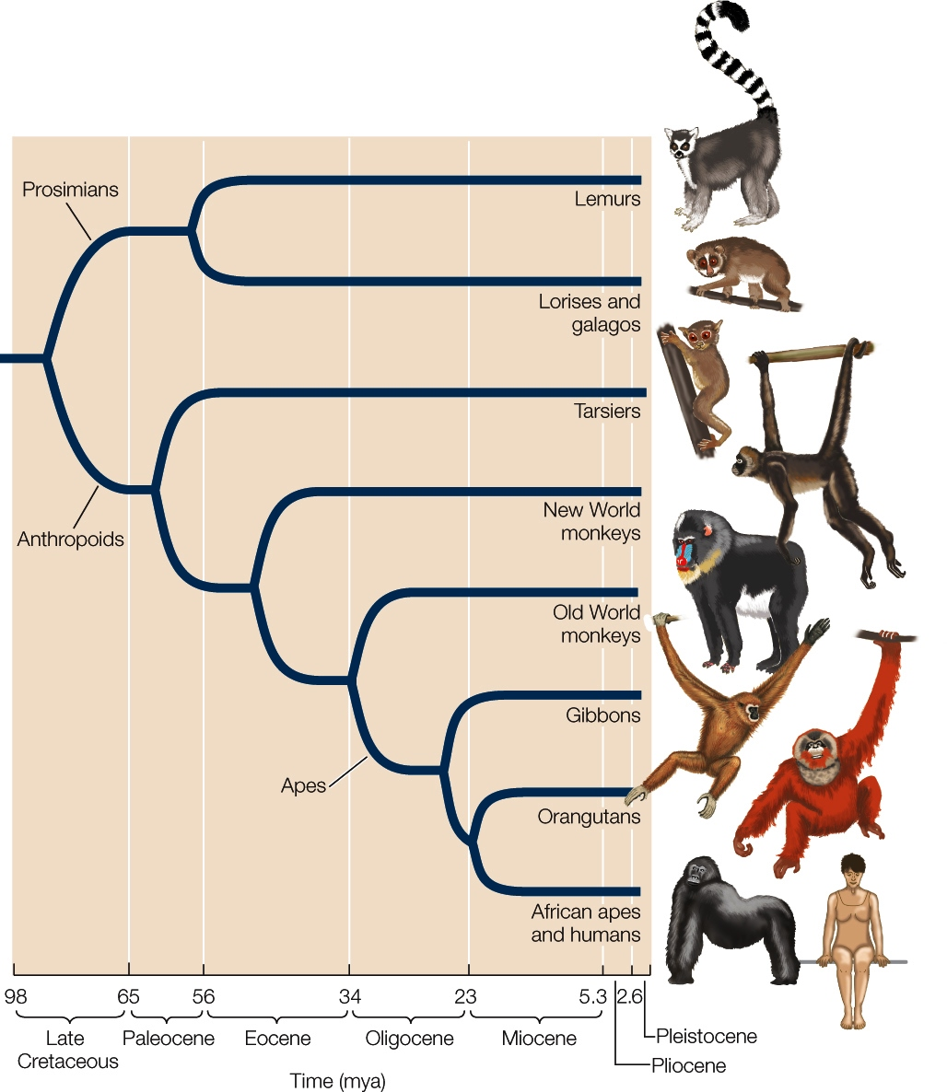
Занятие 11.1

Slide 2
От синтетической теории эволюции 2.0 к эволюционной геномике
Новые открытия, начиная от публикации книги R.Fisher. «The Genetical Theory of Natural Selection» в 1930 г., которая означала вторую, зрелую стадию развития эволюционной биологии, и до первых сравнений (1995 г.) полных геномов клеточных форм жизни, стали стартом для «геномного» подхода к изучению эволюции.

Slide 3
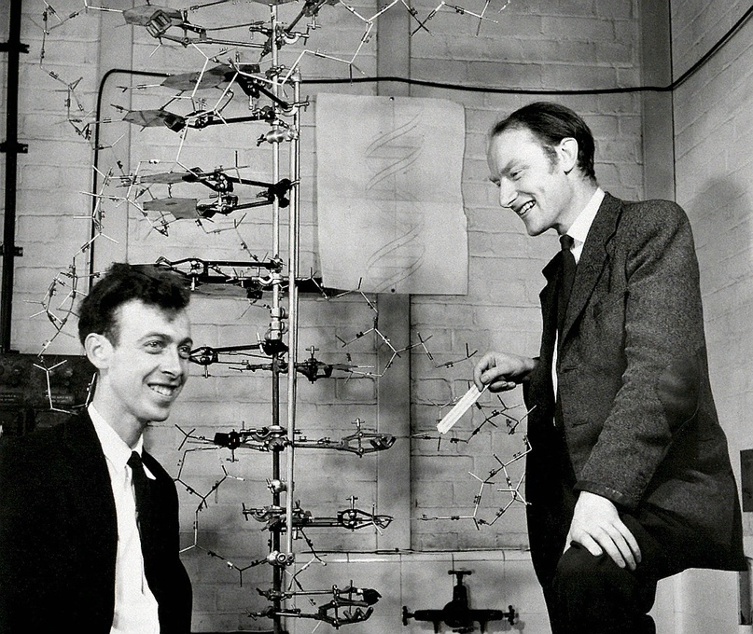
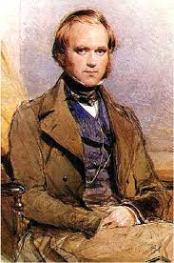
Открытие Уотсона и Крика – важнейшее фундаментальное открытие со времен Дарвина
Уотсон и Крик вывели из найденной ими структуры ДНК всю систему передачи генетической информации.
Схема эволюции Дарвина является прямым следствием механизма репликации ДНК.

Slide 4
Репликация цифровых носителей информации - центральный принцип биологии
Биологическая передача цифровой информации:
1. Генетический материал любого организма – линейная последовательность 4-х символов А, T(U), G и C. Этими символами кодируется вся информация, необходимая для построения организма.
2. Репликация, являющаяся механической основой наследственности, осуществляется на основании комплементарного соответствия: A=T(U) и GΞC.
3. Принцип комплементарности используется не только во время репликации, но а) во время транскрипции ДНК во все виды РНК; б) во время трансляции мРНК в белок.
4. Те же принципы декодирования применимы для организмов, в которых генетическим материалом служит РНК или односпиральная ДНК.

Slide 5
Репликация цифровых носителей информации – необходимое и достаточное условие эволюции
Из теории информации следует, что передача информации абсолютно без ошибок принципиально невозможна. Из законов термодинамики следует, что вероятность ошибки в любом конечном сообщении может быть уменьшена только за счет затраты энергии.
1. Ошибки биологической репликации (мутации) наследуются – проходят через циклы репликации.
2. Некоторые ошибки репликации влияют на эффективность и точность репликации как положительно (полезные мутации), так и отрицательно (вредные мутации).
Тогда центральный принцип эволюции может быть сформулирован следующим образом:
Репликация цифровых носителей информации неизбежно подвергается ошибкам (мутациям), что влечет за собой эволюцию этих носителей путем естественного отбора и случайного дрейфа генов.
Отбор и дрейф – два фундаментальных фактора эволюции.

Slide 6
Наилучшее и исчерпывающее доказательство эволюции
Концепция «молекулярных часов» Цукеркандля и Полинга: скорость эволюции определенной последовательности белка постоянна ( с учетом случайных флуктуаций) в течение длительных интервалов времени при отсутствии изменений функций данного белка.
Чем менее сходны две последовательности одного и того же белка двух видов, тем более далеко разошлись эти виды друг от друга в ходе эволюции.
Это и есть наилучшее и исчерпывающее доказательство реальности эволюции.

Slide 7
Филогенетическое расстояние между видами (на примере сравнения первичных структур гемоглобина)
Минога

Slide 8
Неодинаковая скорость эволюции
Тестирование гипотезы «молекулярных часов» на растущей базе последовательностей ДНК показало, что для большинства белков эти часы идут не с одинаковой скоростью.
Этот вывод был сделан на основе данных о том, что отклонения в скоростях эволюции значительно превышали доверительный интервал, который мог быть предсказан распределением Пуассона.
Эти трудности привели к тому, что молекулярная филогенетика превратилась в сложный раздел прикладной математической статистики. В ней используются различные подходы, в том числе:
Дистанционно-матричные методы.
Принцип наибольшей экономии.
Метод наибольшего правдоподобия.
Байесовский подход.

Slide 9
Дрейф генов
Дрейф генов (генетический дрейф) – случайные колебания частот аллелей, не связанные с отбором. Наиболее выражен в малых популяциях.
Хотя колебания частот случайны, их исход строго предопределен:
Пример: Аллели В и в имели исходную частоту 0,5.
1. Аллель В зафиксировался – достиг частоты 1,0. Остались только особи с генотипом ВВ.
2. Аллель В исчез из популяции – достиг частоты 0. Остались особи с генотипом вв.
Случайно блуждая (randow walk), частота аллеля когда-нибудь либо наткнется на верхнюю планку (фиксация - вероятность 1,0), либо на нижнюю планку (элиминация – вероятность 0).
В популяции бесконечного размера частоты аллелей по определенному гену будут постоянны из поколения в поколение согласно закону Харди-Вайнберга:
p² + 2pq + q² = 1

Slide 10
Нейтральная теория молекулярной эволюции
Мутации
Значительная часть внутривидовой изменчивости (особенно в малых по размеру популяциях) определяется не действием отбора, а результатом случайного дрейфа аллелей, которые нейтральны или почти нейтральны.
Теория молекулярной эволюции утверждает: чтобы зафиксироваться, мутация должна быть не в буквальном смысле полностью нейтральной, а всего лишь достаточно маловредной, чтобы избежать немедленного удаления отрицательным отбором.
Эта теория является значительным отступлением от положения СТЭ 2.0 о том, что естественный отбор является единственной силой эволюции (хотя Дарвин и утверждал, что для целей классификации лучше подходят селективно нейтральные характеристики, но не развил эту перспективную идею).
Нейтральная теория так и не стала частью СТЭ 2.0.
Полезные (отбираются положительным отбором). Они крайне редки
Нейтральные
(на них не действует отбор)
Их подавляющее большинство
Вредные (отбираются отрицательным отбором, который в то же время допускает фиксацию нейтральных мутаций путем дрейфа генов)

Slide 11
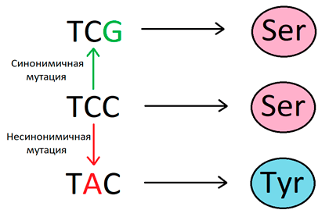
Количественное измерение отбора сравнением последовательностей ДНК
1. Если в ходе эволюции число несинонимичных замен становится все меньше и меньше по сравнению с синонимичными, то это означает, что эволюция соответствующего гена определяется отрицательным отбором – он выбраковывает из популяции неприспособленные особи.
2. Противоположная ситуация – положительный отбор.
3. Если частоты синонимичных и несинонимичных замен совпадают – кодируемый белок не подвергается отбору (нейтральная эволюция).
Синонимичная мутация (нейтральная) – не приводит к замещению аминокислоты.
Несинонимичная мутация – произошло замещение аминокислоты.

Slide 12
Некодирующая ДНК, эгоистичные гены и мобильные элементы
Даже близкородственные организмы могут иметь геномы, отличающиеся на порядок т.н. парадокс избыточности генома. Этот парадокс был разрешен с помощью 3-х фундаментальных идей:
1. Некодирующая «мусорная» ДНК – значительная часть генома не кодирует каких-либо белков и состоит из разнообразных повторяющихся сегментов, которые образовались в результате размножения «эгоистичных элементов» – абсолютных паразитов (Orgel and Crick).
2. Концепция «эгоистичного гена (selfish gene)» была разработана Ричардом Докинзом: естественный отбор может действовать не только на уровне организма в целом (как считает СТЭ 2.0), но и на уровне индивидуального гена. Организмам же отводится скромная роль машин, которые служат трансферу генов из поколения в поколение. В этом смысле гены – бессмертны.
3. Открытие мобильных элементов (транспозонов), которые могут часто менять свое место в геноме.
Все эти идеи в корне противоречат СТЭ 2.0, которая считает (вслед за Дарвиным), что постепенные малые изменения – единственно возможный материал для эволюции.

Slide 13
Эволюция путем дупликации генов
Дарвиновская идея, что эволюция происходит путем накопления малых наследственных модификаций (градуализм), не согласуется с открытием процесса дупликации генов.
Дупликация гена высвобождает одну из его копий от действия отрицательного отбора и, таким образом, эта копия получает потенциал развития новой функции, которой не было у исходного гена.
Ясно, что этот механизм возникновения новых функций является огромным отличием от дарвиновских малых изменений, признаваемых в СТЭ 2.0.
Исходные функции гена распределены между его копиями
Одна копия гена сохраняет свои функции, другая мутирует, приобретая новые функции
Одна копия гена сохраняет свои функции, другая в результате вредной мутации становится нефункциональной

Slide 14
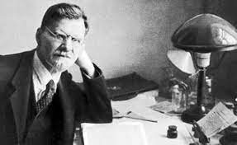
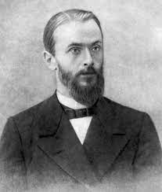
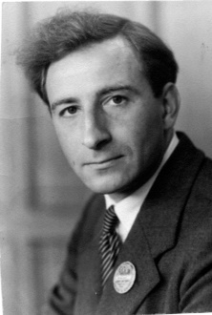
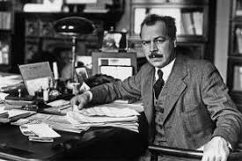
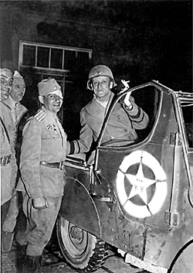
Towards the postmodern synthesis (CTЭ 3.0)
Н.К.Кольцов, Н.В.Тимофеев-Ресовский, С.С.Четвериков, Н.И.Вавилов, Д.И.Ивановский, И.А.Рапопорт → ?

Slide 15
Занятие 11.1
The End

